Slide 1
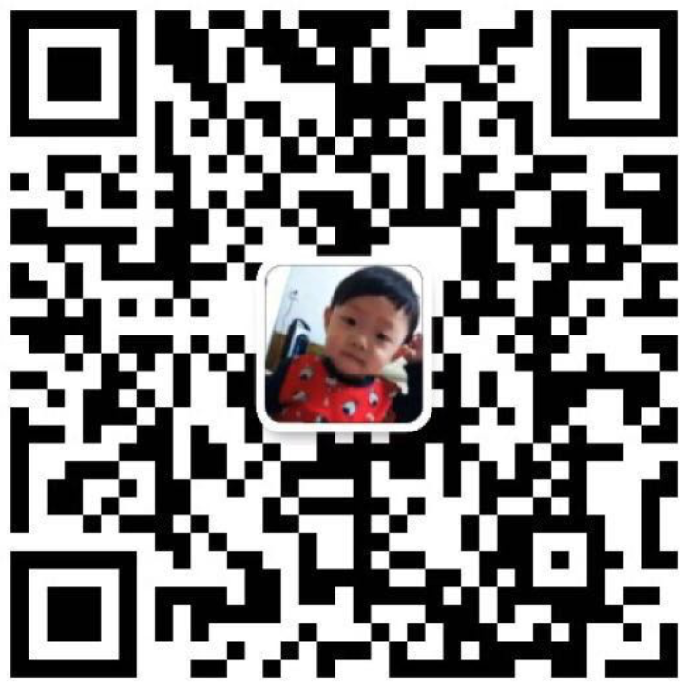
知识图谱：技术、应用和挑战 (Knowledge Graph: Techniques, Applications and Challenges)
汪 鹏
东南大学 计算机科学与工程学院

Slide 2
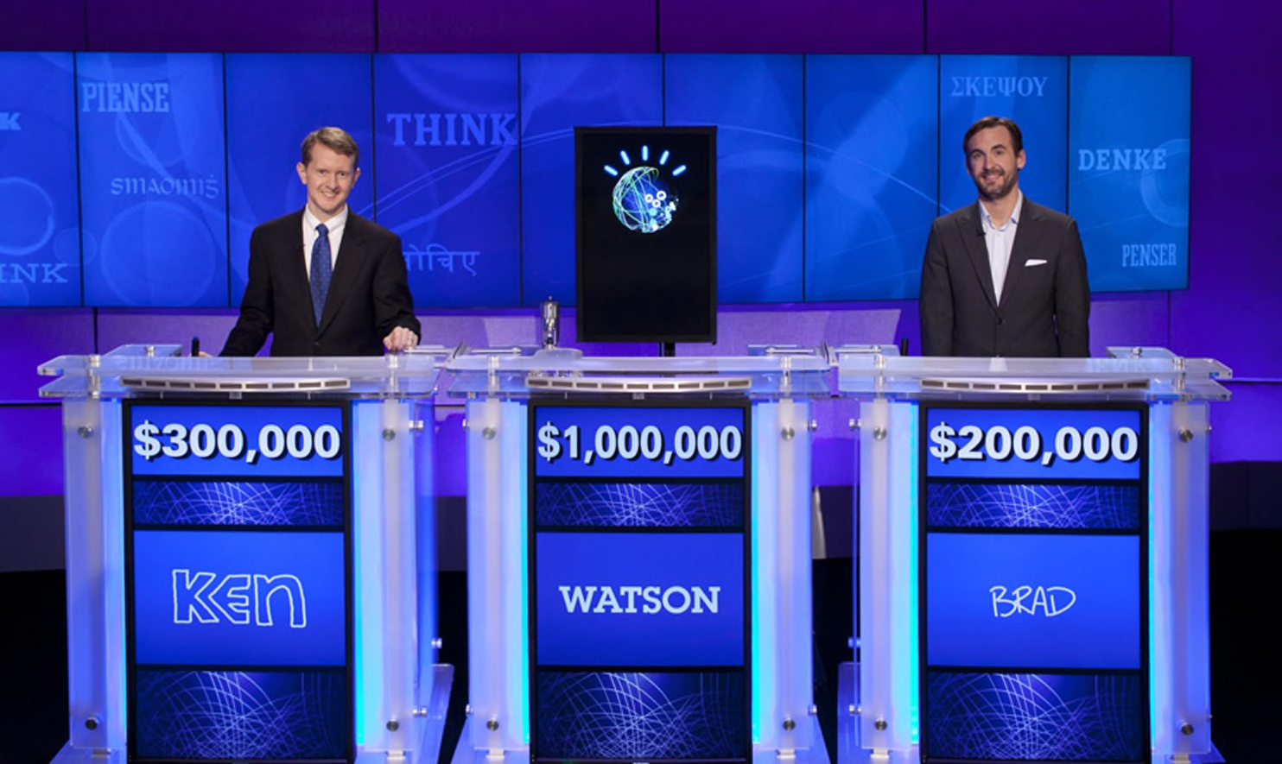
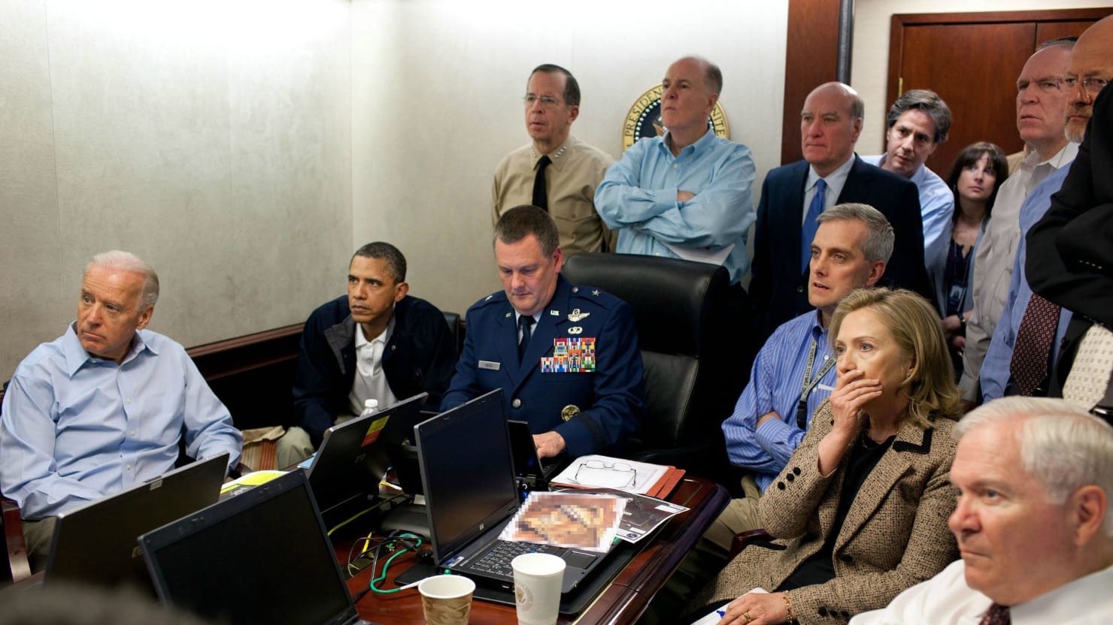
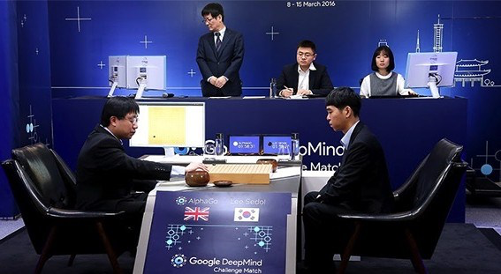
过去十年AI标志性事件
认知智能
认知智能
自然语言处理
机器学习
信息检索
智能问答
知识图谱
……
大数据分析
数据可视化
知识图谱
……
2011年 IBM Watson
2011年 Palantir
感知智能
通用智能
深度学习
蒙特卡洛树
博弈论
纳什均衡
……
2016年 Google AlphaGo
2017年 CMU Libratus
Notes:
深度計算已經開始被用於疑難疾病診斷了。今年8月4日，日本NHK電視台報導稱，東京大學醫學研究所通過應用IBM的人工智能平台“沃森”，僅用時10分鐘就診斷出了資深醫師也難以判別的特殊白血病。
東京大學自去年7月開始與IBM合作，通過讓“沃森”學習超過2,000萬篇醫學論文和1,500萬條以上的藥品知識，建立醫學診療的大數據神經網絡，之後再用於臨床研究。
本次報導的60餘歲的女性，最初被人類醫師診斷為急性骨髓性白血病，但經過數月的抗癌治療後情況卻不見好轉。而“沃森”在讀取了患者的遺傳信息之後，給出了“繼發性白血病”的更加具體的病情診斷。在調整了治療方法後，這位女性在數月後成功康復出院。
截至2016年3月，“沃森”與東京大學共為41名患者提供了協助治療的診斷或相關信息。東京大學醫學研究所副所長東條有伸表示：“人類醫師花費兩週時間完成的工作，‘沃森’只需要10分鐘。我們希望以後能夠將‘沃森’廣泛應用於癌症治療。”

Slide 3

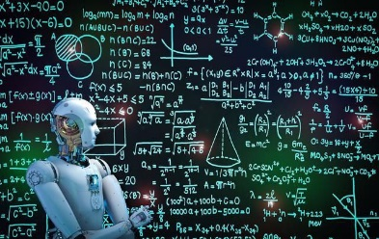
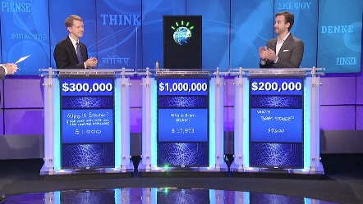
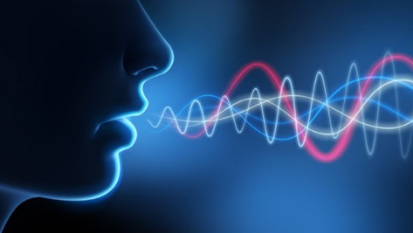
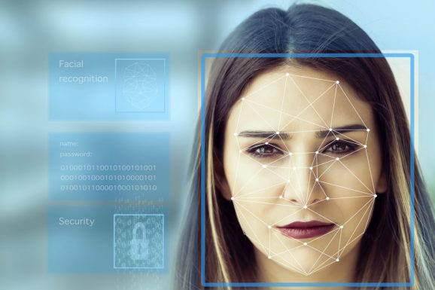

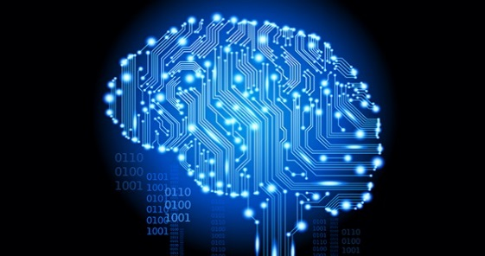

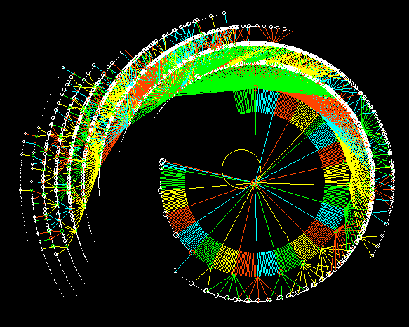
计算智能 VS 感知智能 VS 认知智能
理解语言、逻辑推理、运用知识的智能
机器在知识量上超越人类;
在推理、理解自然语言等任务上不如人类
难度/价值
认知智能
具备视觉、听觉等感知的智能
机器在一些感知任务上已接近或超越人类;
出现大量感知智能工业应用
感知智能
特定领域中规则明确的数据快速处理智能
机器在计算智能任务上已超越人类
计算智能
Notes:
运算智能：能存会算；感知智能：能听会说，能看会认；认知智能：能理解会思考 认知计算4个特点：理解、推理、学习和交互。
如果将NLP放到一条发展线上，目前还处于中初期。如果说人工智能很难的话，那么自然语言理解和知识图谱就是最难的部分，目前AI大部分的进展发生在感知上，包括视觉识别和语音识别，但认知智能还处于中初期，到了一个开始能够商业化落地的阶段。---聂再清

Slide 4
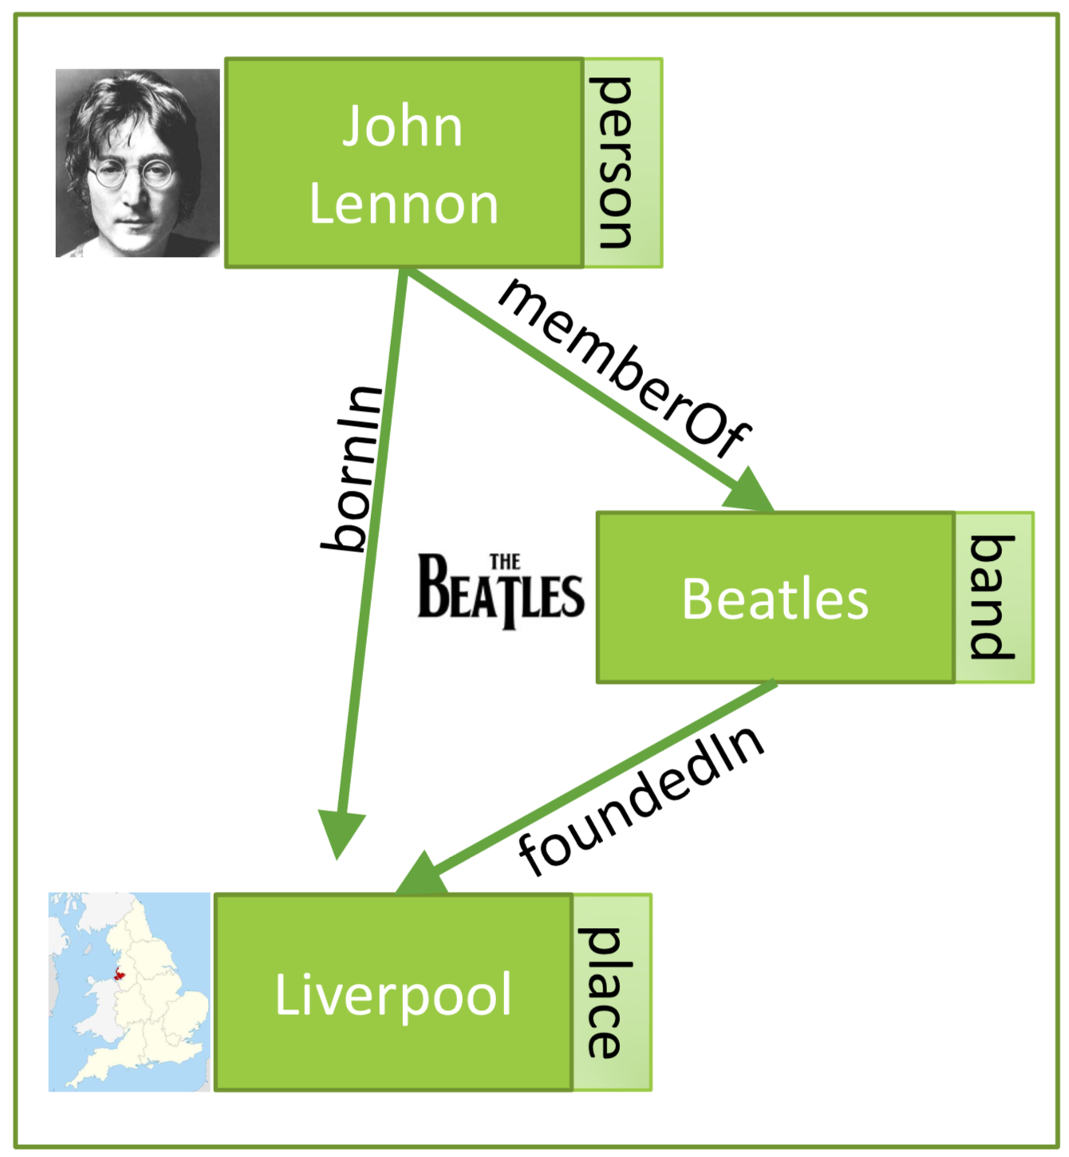
知识图谱
知识图谱是对人类认知世界的一种显性模拟智能，并以图的形式展示。
知识的图表示形式
包括：概念、属性、实体、关系
节点是实体
节点有属性标签(可以包含类型)
两个节点的边是实体间关系
强调实体，但也可以描述概念

Slide 5
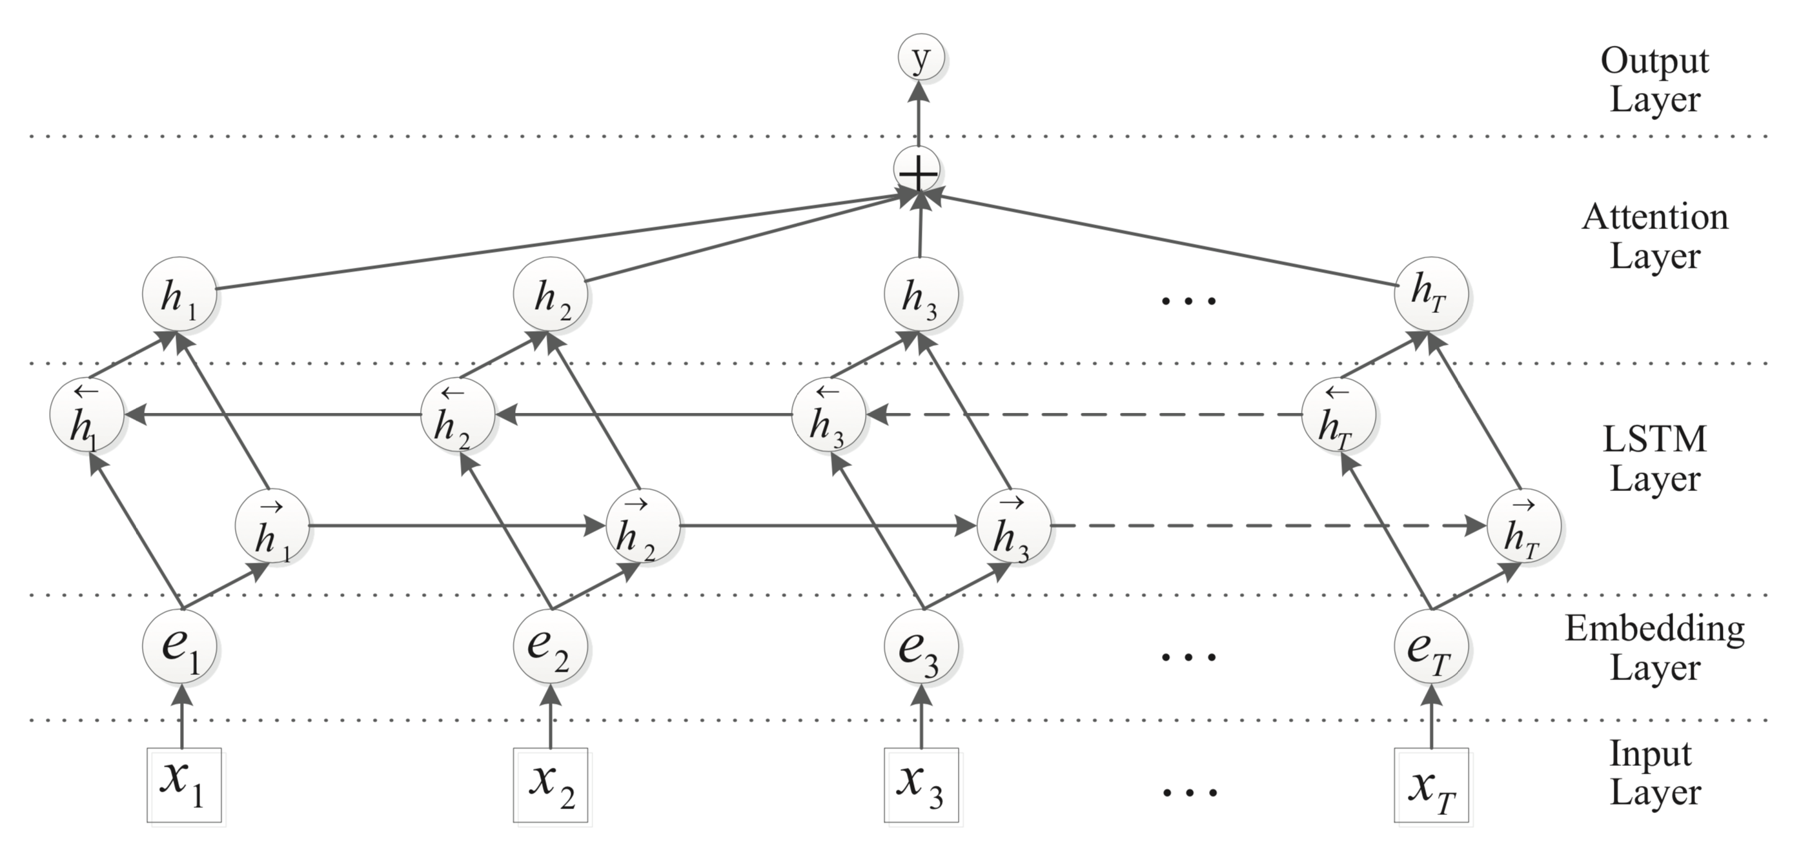
知识抽取
关系抽取
2016 Attention+BiLSTM 84%
2012-2014
POS+CNN +RNN
82%
2018 Distantly-Supervised

Slide 6
未来的挑战
知识图谱构建门槛的挑战
缺乏快速、高效、低成本的相对通用知识图谱构建平台
大规模知识存储的挑战
缺少开源、易用、高性能、易扩展的图数据库
知识图谱应用的挑战
挖掘和发挥知识图谱在大量行业中的应用潜能
大规模知识推理的挑战
知识图谱中数据稀疏，知识不全，大规模知识推理任重道远

Slide 7


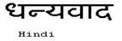
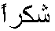



Hindi
Traditional Chinese
Thai
Thank You
Gracias
Russian
Spanish
Obrigado
English
Danke
Brazilian Portuguese
Arabic
Grazie
German
Italian
Merci
French
Simplified Chinese
Tamil
Korean
Japanese
Notes:
7

